Slide 1
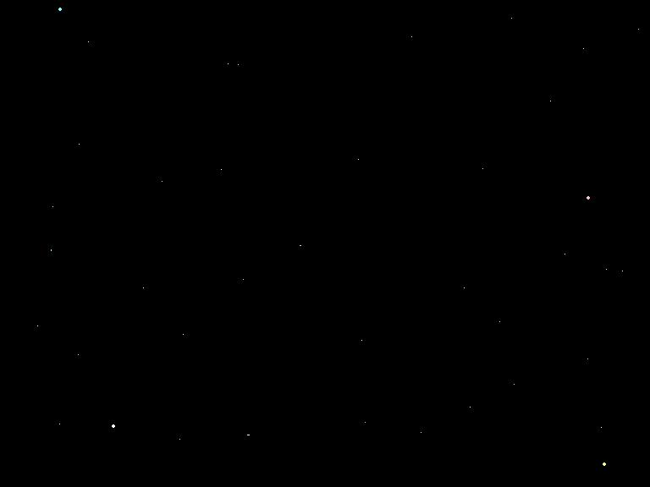
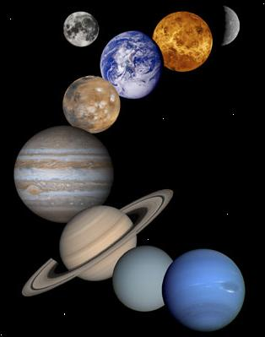
El Sistema Solar
MARÍA SANZ

Slide 2
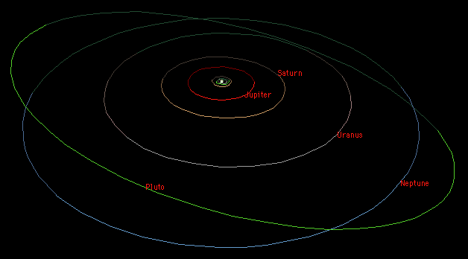
SÍNTESIS
Hay ocho planetas en nuestro Sistema Solar que giran alrededor del Sol. Y Plutón junto con otros planetas forman el grupo de planetas enanos.
SUN
ORBITS

Slide 3
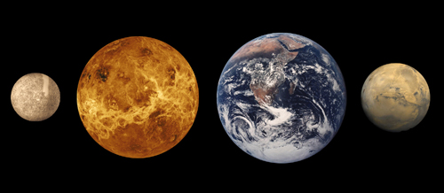
Los primeros cuatro Planetas
Se denominan planetas rocosos.
MERCURIO
MARTE
VENUS
TIERRA

Slide 4
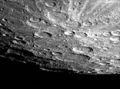
1. Mercurio
Mercurio es el planeta más cercano al Sol.
Como Mercurio está tan cerca del sol, es dificil de ver desde la Tierra.
Su temperature superficial va 467°C a los 183°C debido a que no tiene atmósfera.
Su tamaño es similar al de la Luna.
Mercurio no tiene satélites.
Su núcleo se compone de niquel y de hierro.

Slide 5
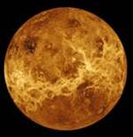
2. Venus
Venus es el planeta que más brilla en el cielo por la noche.
Es muy similar a la Tierra en tamaño y composición.
Es el planeta que tiene una temperature más alta.
La atmosfera de Venus se compone de dioxido de carbono y nitrógeno.
Venus tiene nubes de ácido sulfúrico.
Este planeta no tiene satélites.

Slide 6
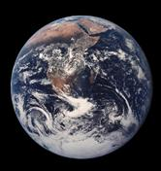
3. Tierra
Es el único planeta en el Sistema Solar que tiene vida.
Nuestra atmósfera moderadamente densa está compuesta de nitrógeno y de oxígeno.
El eje de la tierra está inclinado.
Surperficie : solida y con agua .
Interior: Manto (minerals fundidos) y núcleo (de hierro y niquel en estado sólido)
Este planeta tiene un satélite natural denominado Luna.

Slide 7
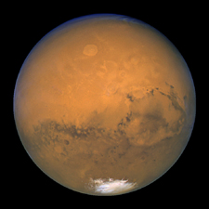
4. Marte
Como los otros planetas rocosos es pequeño y su superficie sólida.
Tiene actividad volcánica como la Tierra.
Marte tiene su superficie roja porque su suelo contiene gran cantidad de óxido de hierro.
Su atmósfera es muy similar a la de Venus. Pero es ligera y muy turbulenta porque en Marte hay mucho viento..
Se han encontrado cañones y rios secos que sugieren que alguna vez hubo agua allí.
En Marte se encuentra el Monte Olimpo, el mayor volcán del Sistema Solar.
Interior: Hierro, niquel y posiblemente azufre
Este planeta tiene 2 satélites.

Slide 8
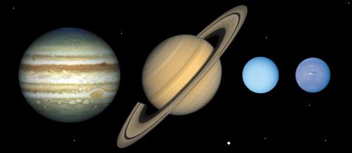
Planetas 5, 6, 7 y 8
Se denominan gigantes gaseosos.
URANO
NEPTUNO
JUPITER
SATURNO

Slide 9
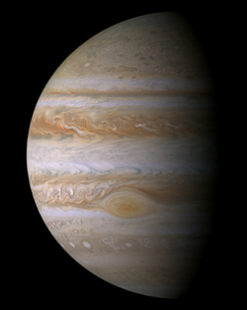
5. Jupiter
Jupiter es el planeta más grande .
Satélites: 16 formados de hielo y roca of ice and rock.
Atmósfera: compuesta de hidrógeno y helio y tiene campo magnético.
Surperficie: contiene cinturones (nubes bajas y oscuras) y ZONAS (nubes altas, de colores claros).
Rotación: 10 horas siendo el día más corto de Sistema Solar.
Gran Mancha Roja: Se trata de un remolino o tormenta con vientos de gran velocidad que surge desde hace 300 años.
Mancha Roja

Slide 10
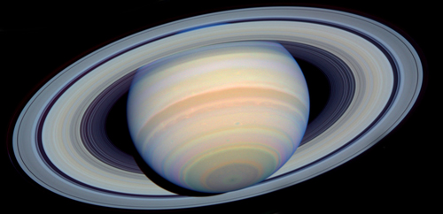
6. Saturno
Atmósfera: formada principalmente por hidrógeno y helio con campo magnético.
Superficie: tiene bandas claras y oscuras con vientos de hasta 450 m/s
Anillos: tiene 7 anillos compuestos de bolas de hielo y piedra
Satélites: 7

Slide 11
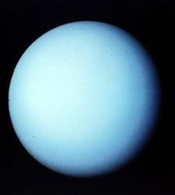
7. Urano
Atmósfera: Hidrógeno y Helio con gas metano que le da el color azul.
Anillos: 10 de hielo y rocas.
Satélites: 18
Superficie: completamente fluida con campo magnético.
Núcleo: pequeño y sólido.
AKA: Eje de rotación inclinado = planeta tumbado

Slide 12
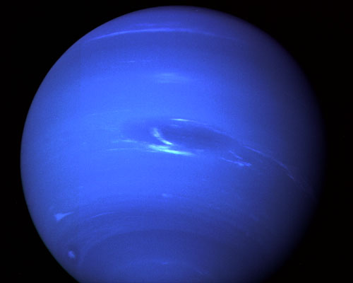
8. Neptuno
Atmósfera: está compuesta principalmente por metano lo que le da un color azul.
Es el planeta con más viento del Sistema Solar.
La composición de la estructura interna de Neptuno se cree que está formada por capas distintas.
Número de satélites: 8

Slide 13
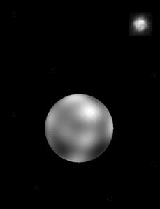
9. Plutón, un planeta enano
Plutón es tan pequeño y tan distante que resulta difícil observarlo y estudiarlo.
Atmósfera compuesta por nitrógeno y metano.
Satélites: 1
Superficie: muy similar a la de los planetas gaseosos.
Ahora se le denomina planeta enano
Natural Satellite

Slide 14
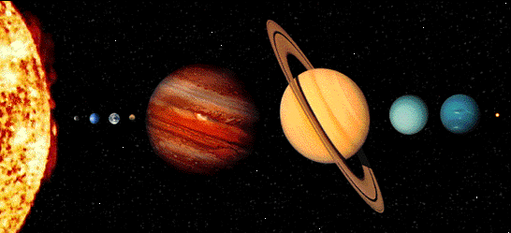
Resumimos
¿TE ACUERDAS DE LOS NOMBRES DE LOS PLANETAS EN ORDEN?

Slide 15
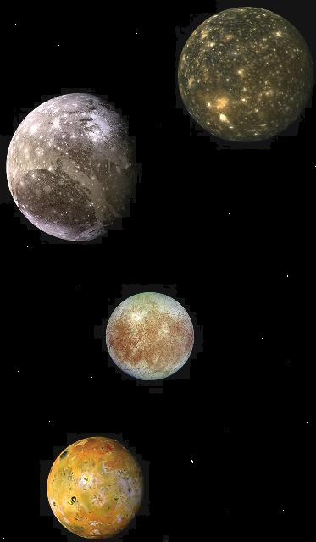
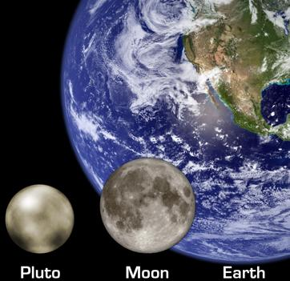
Lunas
¿Qué diferencia hay entre una luna y un planeta enano?

Slide 16
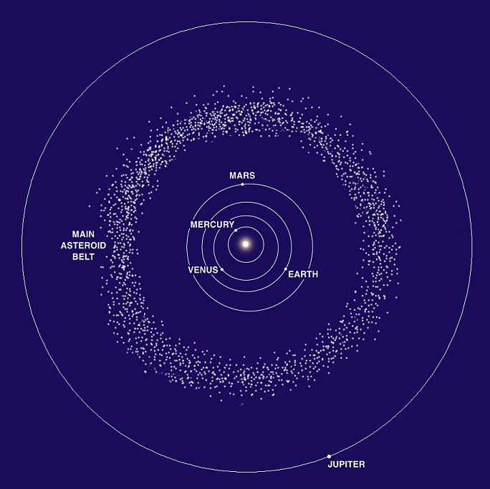
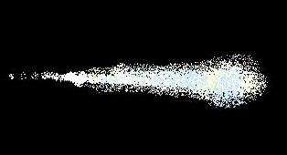
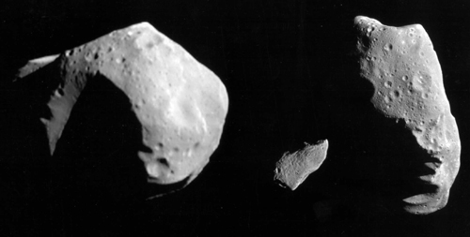
Otros cuerpos celestes en el Sistema Solar
Meteoros
Asteroides

